Slide 1
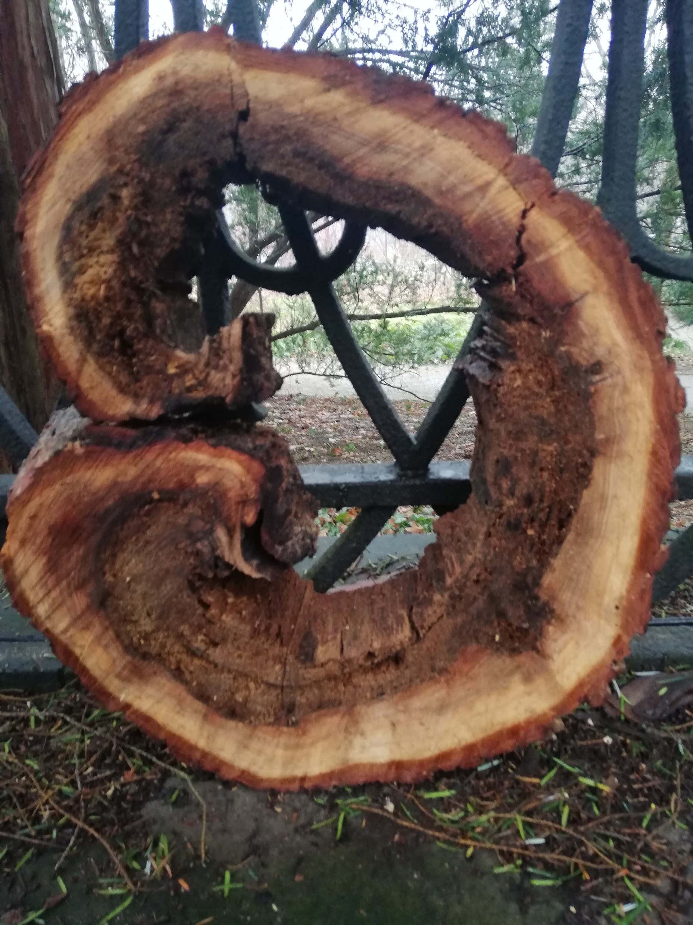
huba
Warsztaty MYKOTEKA 2022

Slide 2
Warsztaty zagadnienia
Moduł prezentujący huby będzie prezentował grzyby jako organizmy zdolne do rozkładu drewna, ale również innych związków, również polimerów tworzonych przez człowieka.
Celem zajęć będzie wprowadzenie uczestników w kwestie fizjologii grzybów oraz wykazanie, że wiele cech hub może być dla człowieka przydatnych.
Wprowadzone zostaną pojęcia brunatnej oraz białej zgnilizny i zaprezentowane grzyby hubowate o dużym znaczeniu dla gospodarki człowieka dawniej i dziś – np. korzeniowiec wieloletni, wrośniak różnobarwny, hubiak pospolity czy szaroporka podpalana.
Spodziewanym efektem po warsztatach będzie przekonanie uczestników że to co wygląda jak groźny pasożyt może mieć działanie, które człowiek może wykorzystać z korzyścią dla siebie i środowiska.

Slide 3
Co to jest huba?
• popularna nazwa owocników grzybów nadrzewnych i nadrewnowych. • Nie jest to definicja jednoznaczna.
• Niektórzy autorzy za huby uważają wyłącznie owocniki zdrewniałe lub korkowate, inni do hub zaliczają wszystkie nadrzewne i nadrewnowe grzyby wielkoowocnikowe, w tym również te o owocnikach skórzastych, mięsistych, a nawet galaretowatych

Slide 4
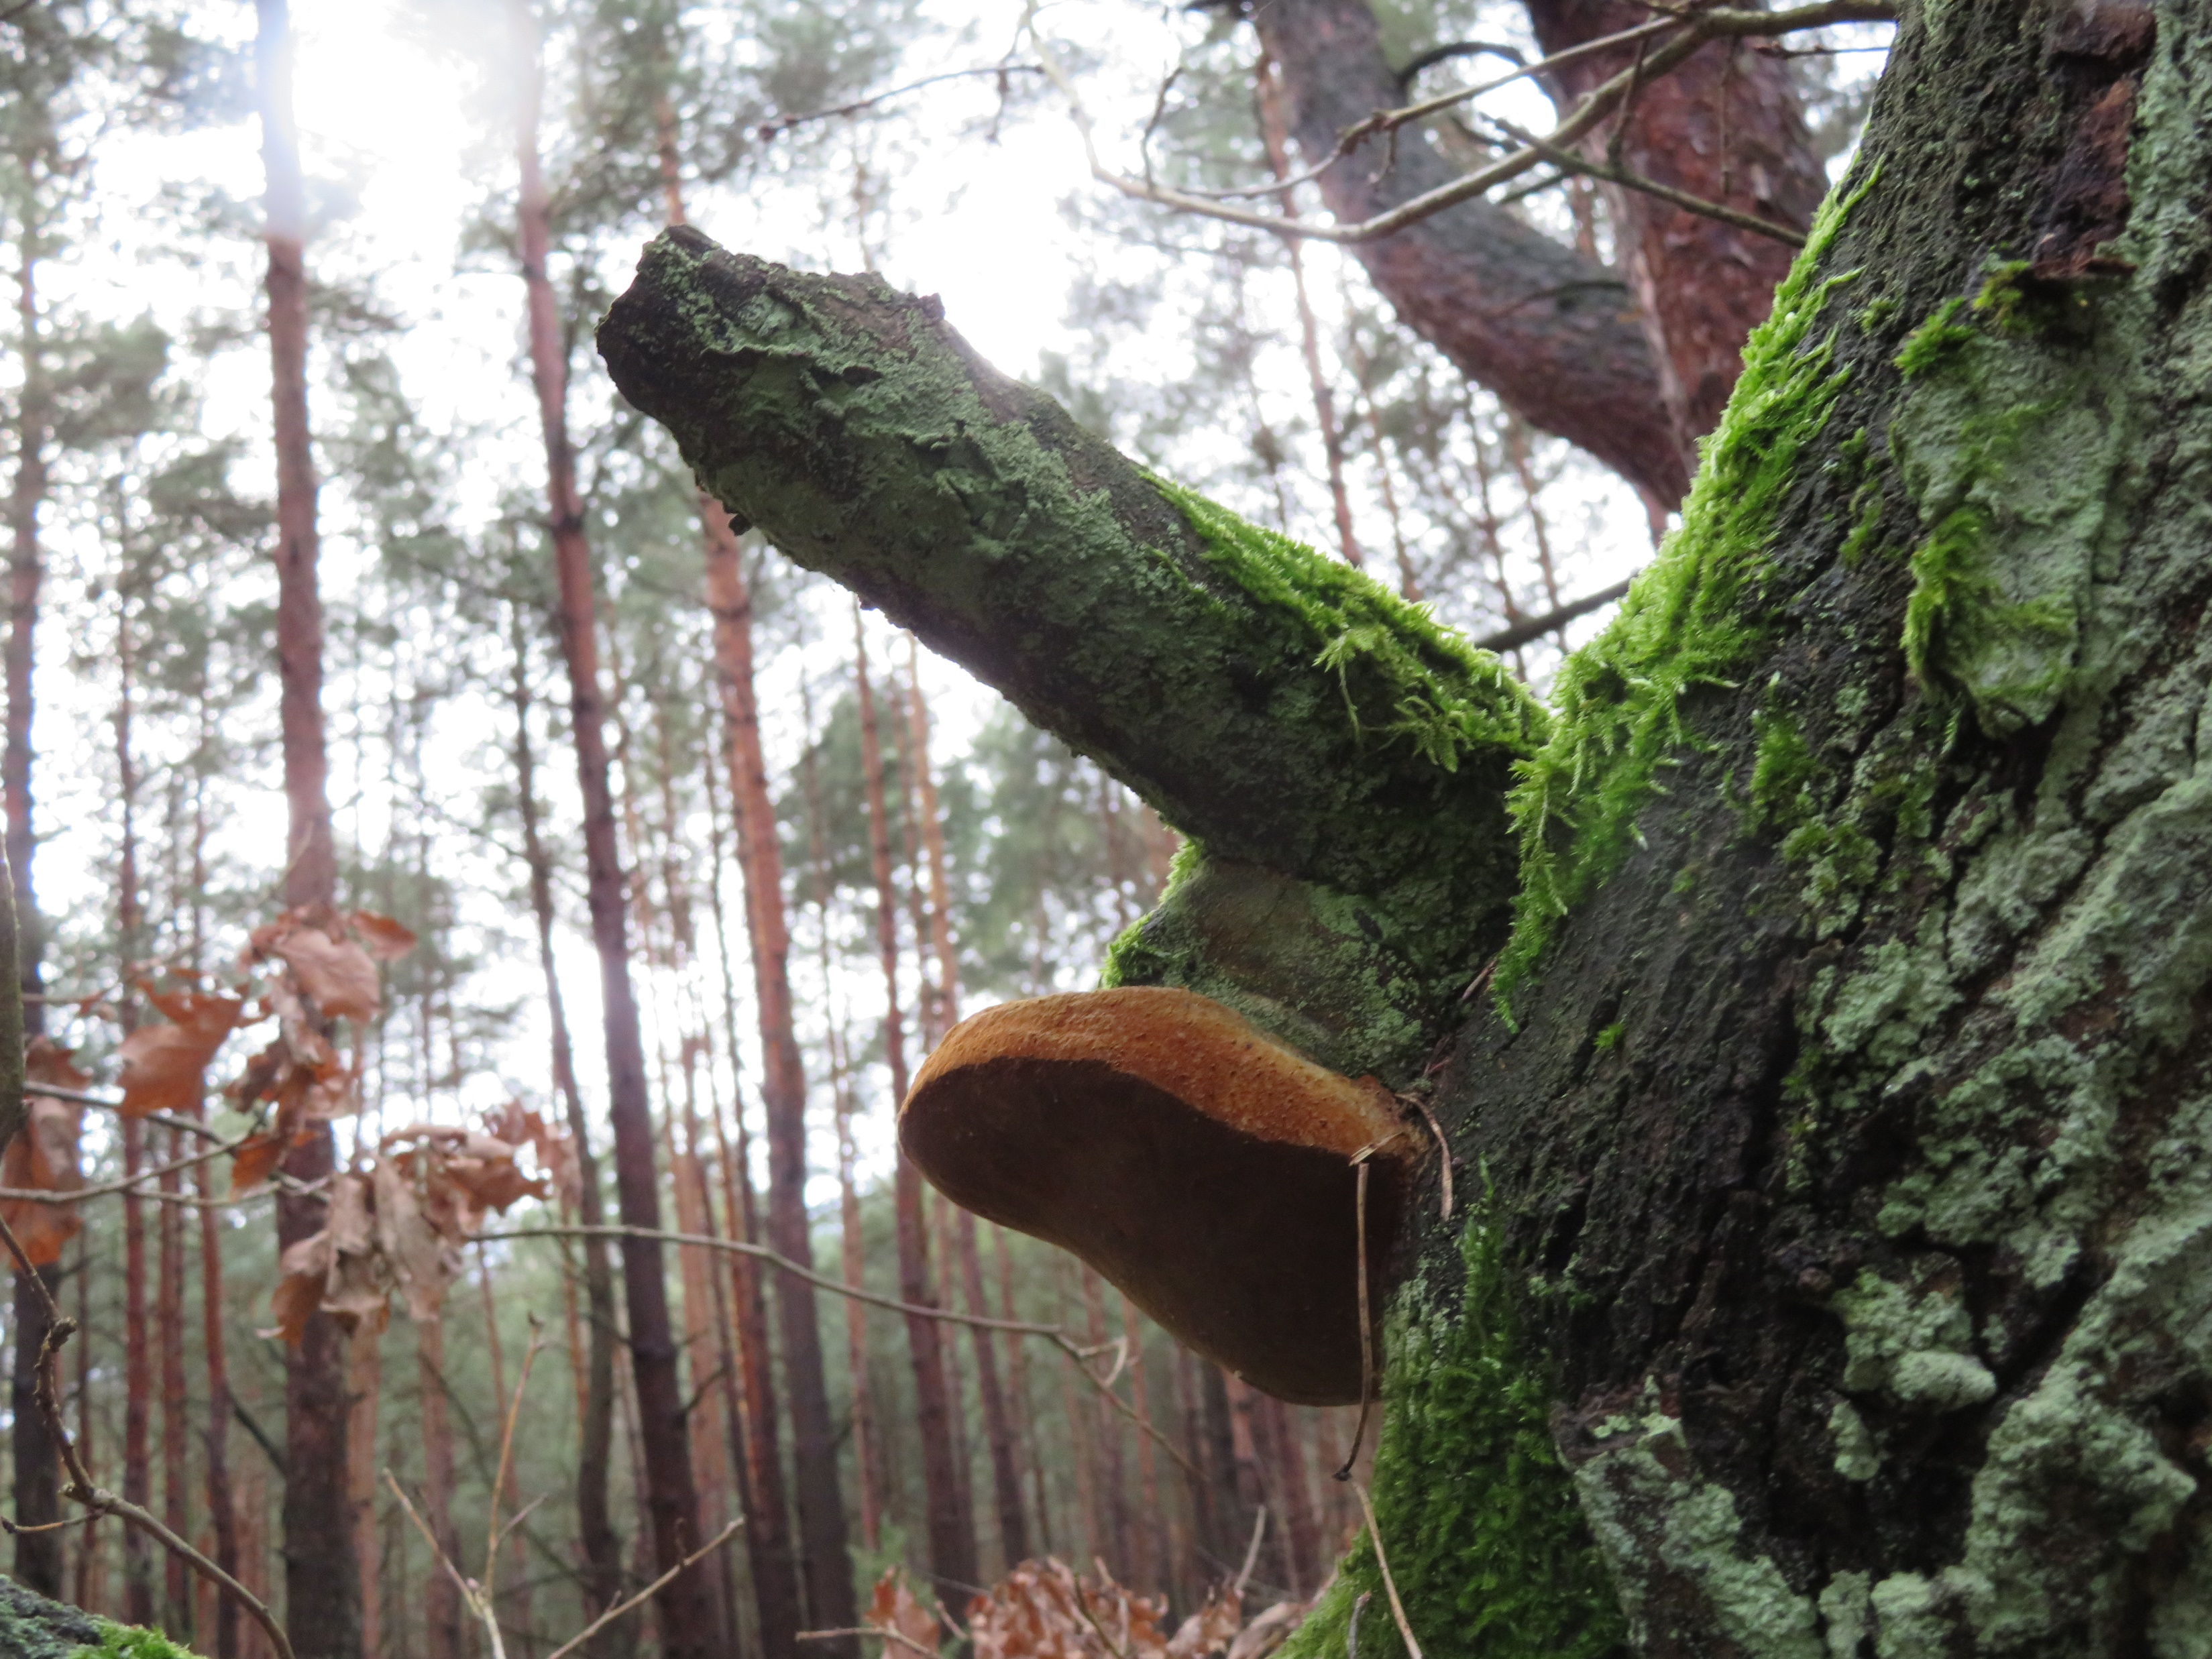
Nadrzewne/nadrewnowe

Slide 5
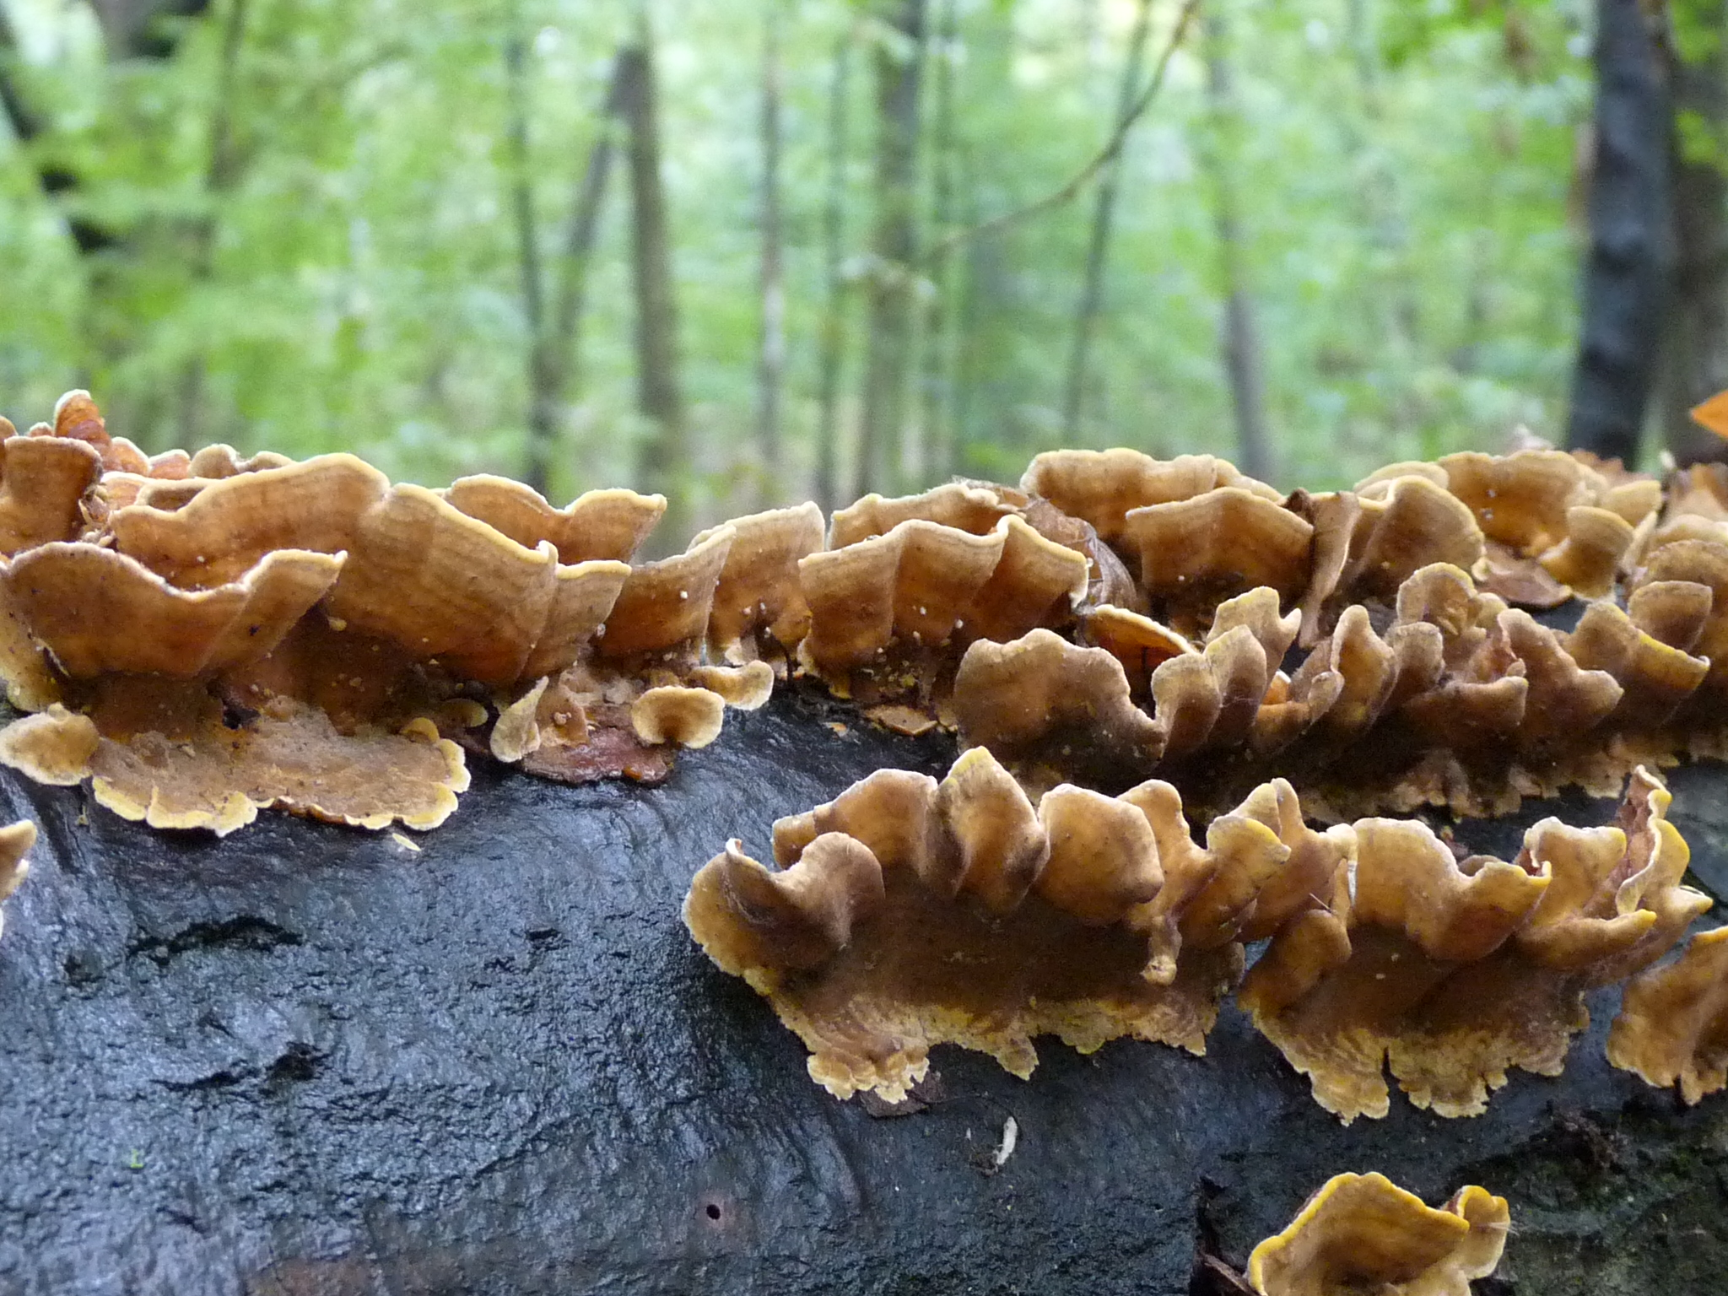
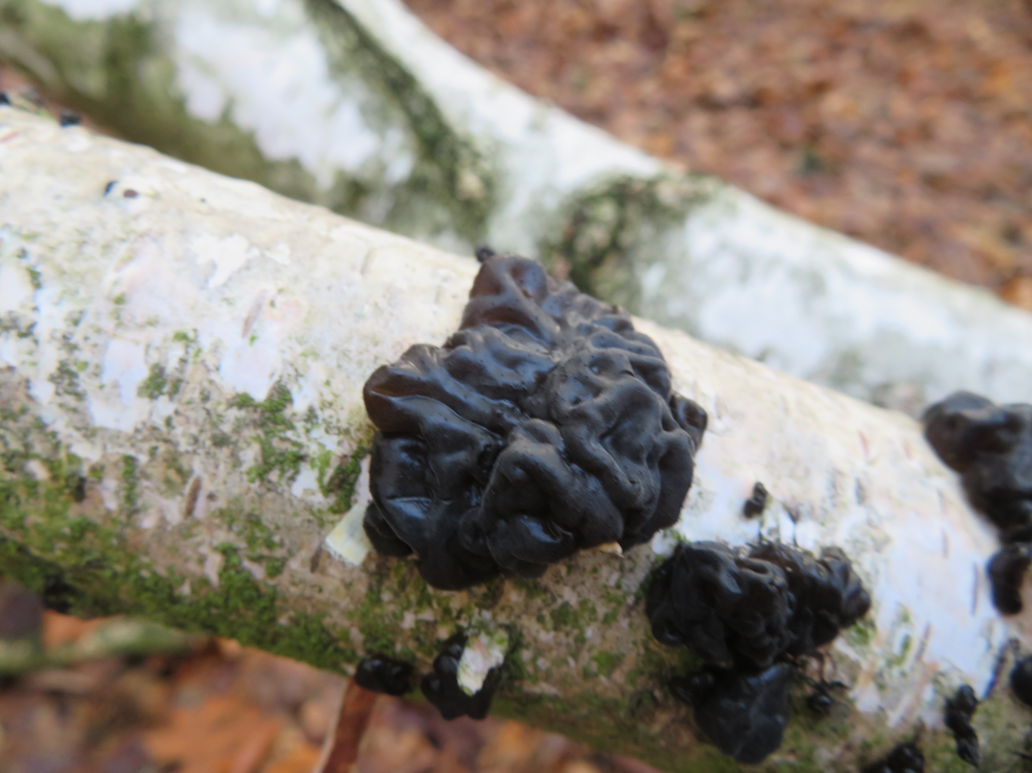
Skórzaste, miesiste, galaretowate

Slide 6
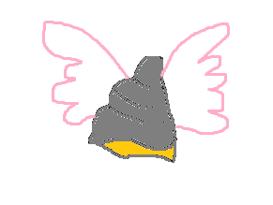
SkA,d siE, biora, huby?

Slide 7
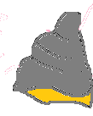
SkA,d siE, biora, huby?

Slide 8
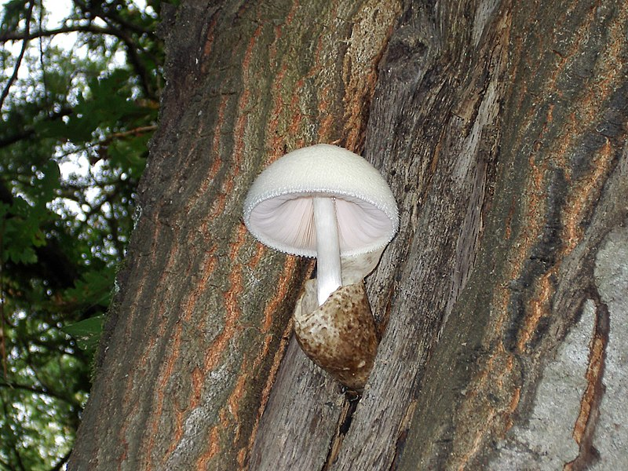
Atak przez uszkodzenie korony

Slide 9
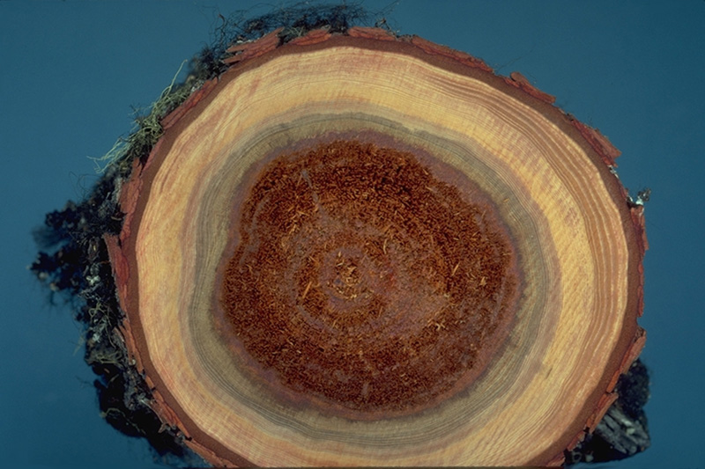
Atak od doLu, od korzenia
,
,

Slide 10
Co sie, przenosi? Co dokonuje ataku?

Slide 11
Gdzie tworza, sie, zarodniki?

Slide 12
Zla HUBA?
,

Slide 13
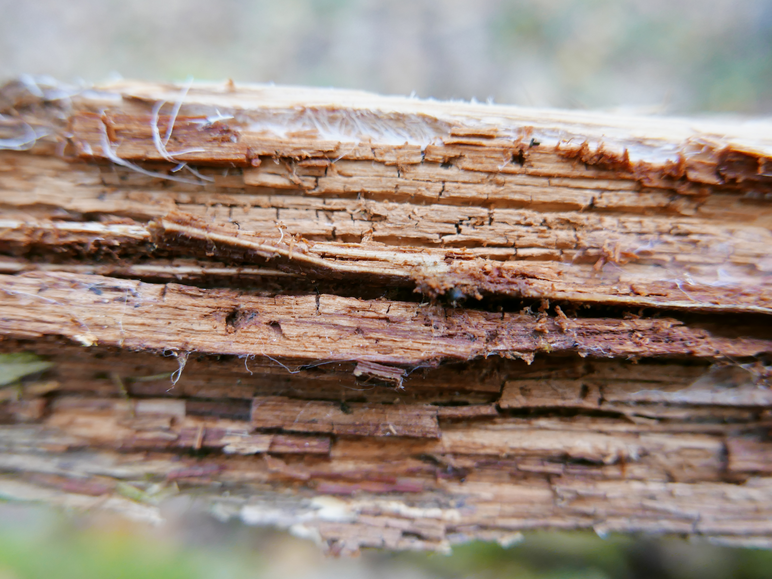
Rozklad bruntany
,

Slide 14
RozkLad bialy
,
,

Slide 15
Huba pozytki
Która huba jest miernikiem wartości drewna na którym rośnie?
Żagwica Grifola, ozorek Fistulina
Która huba służy do produkcji lekarstw?
Wrośniak Trametes i inne
Która huba służy jako czysta gaza (w sytuacji gdy nie ma środków opatrunkowych) ?
Białoporek brzozowy Fomitopsis betulinus
Która huba posłużyła do tworzenia nakrycia głowy?
Hubiak Fomes fomentaris
Która huba służy do porozumiewania się w lesie?
Lakownica Ganoderma

Slide 16
Który grzyb na którym drzewie?
Błyskoporek podkorowy Inonotus obliquus: brzoza
Hubiak pospolity Fomes fomentarius : różne liściaste
Gmatwek dębowy Daedalea quercina : dęby
Gmatwica pospolita Daedaleopsis confragosa: różne liściaste, w szczególności wierzba iwa
Wrośniak pospolity Trametes versicolor: różne liściaste
Żółciak siarkowy Laetiporus sulfureus: różne liściaste – dęby, buki, jabłonie, topole, wierzby
Pniareczka różowa Rhodofomes roseus: - świerk

Slide 17
Bronimy honoru hub
Błyskoporek podkorowy Inonotus obliquus- grzyb przeciwnowotworowy
Hubiak pospolity Fomes fomentarius – hubka do rozpalania ognia, materiał na kapelusze
Gmatwek dębowy Daedalea quercina –przeciwkomarowy, przeciwzapalny
Gmatwica pospolita Daedaleopsis confragosa- siedlisko dla owadów (54 gat. chrząszczy)
Wrośniak pospolity Trametes versicolor –przeciwowotworowy
Żółciak siarkowy Laetiporus sulfureus – jadalny dla ludzi, siedlisko owadów
Pniarek lekarski Laricifomes officilnalis – lek na wiele dolegliwości (stosowany przy gruźlicy, schorzeniach układu oddechowego, reumatyzmie, zawrotach głowy, dolegliwościach przewodu pokarmowego, nowotworach). W Jakucji pniarek lekarski służył do produkcji mydła

Slide 18
W prezentacji wykorzystano zdjęcia
z Wikipedii na licencji CC oraz fotografie
własne (MWrzosek).

